Slide 1
软件工程

Slide 2

知识回顾
程序及其质量保证
程序的内部质量和外部质量
程序质量保证很重要
程序质量分析和保证的方法
软件的概念和软件开发的挑战
程序 + 文档 + 数据
复杂性：产品逻辑性、需求多变性、缺陷隐蔽性
软件开发包含多方面的工作
如何开发软件系统？ ➔ 软件工程

Slide 3
内容
软件工程产生背景
软件危机的表现及根源
软件工程基本内涵
思想、要素、目标和原则
软件工程发展历程
不同发展阶段的成果及特点
软件工程教育特点
教育规范、知识体系和课程特点

Slide 4

1950s-1960s的计算机软件应用
应用领域变化
最早满足军方应用，如科学计算
逐步走向商业应用等新领域，如银行、航空等领域的事务处理
应用数量增长
计算机软件的需求量不断上升
应用复杂性增加
多样化的用户
多样化的需求

Slide 5
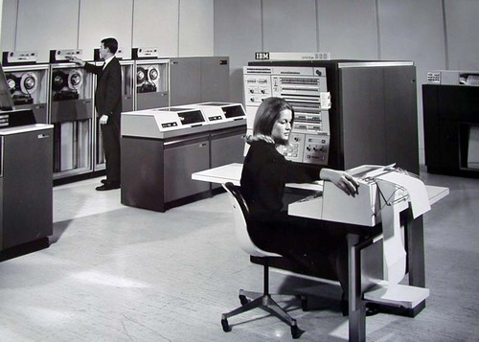
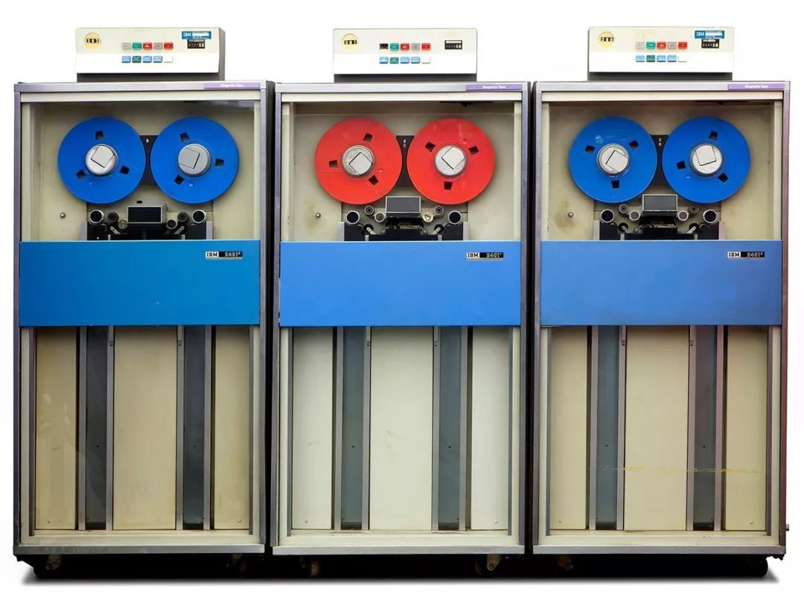
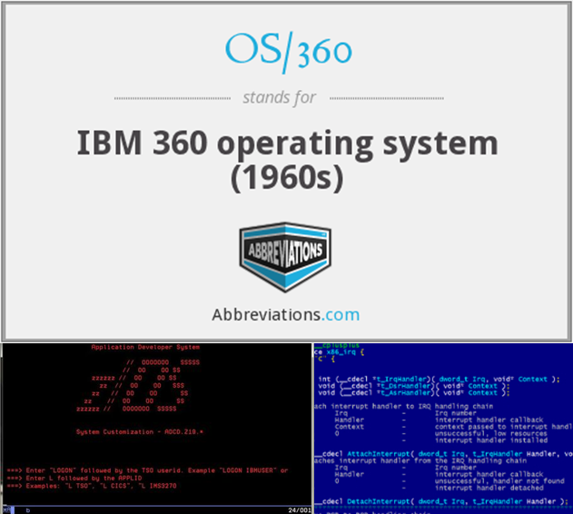
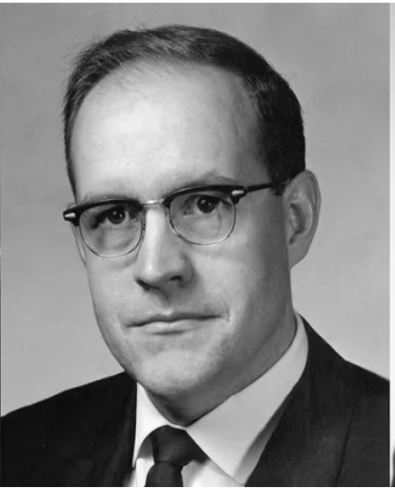
示例：IBM 360 OS软件开发
OS/360 超大型软件项目(1960s初)：
复杂软件：支持多道程序，最多可同时运行15道程序
软件工程师超2000人，花费超5亿美元，工作量超5000人年
有史以来最可怕的软件开发泥潭
Brooks，《人月神话》The Mythical Man-Month、图灵奖获得者

Slide 6
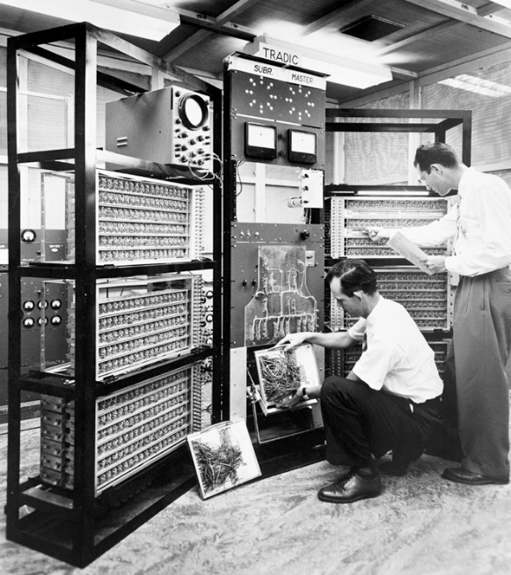

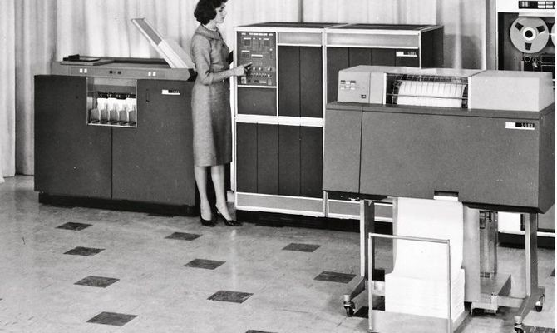
1960s的个体作坊式软件开发
依靠个人的能力
相互之间缺乏合作
作坊式的个人创作
关注计算存储时空利用，精雕细琢
程序规模小且功能单一
第二代晶体管计算机：TRADIC（ 1954 ）
IBM 1401（ 1958 ）
无系统性方法和标准流程

Slide 7

1.1 个体作坊式创作带来的问题
作坊式的个体编程开发
大批量和大规模软件系统的开发
个体作坊式方法会给软件开发带来什么问题？

Slide 8
1.2 软件开发需要解决的问题
开发过程：基于什么样的步骤来开发软件系统
开发方法：采用怎样的方法来指导各项软件开发活动
开发管理：如何组织开发人员和管理软件产品
质量保证：如何保证软件开发活动和制品的质量

Slide 9
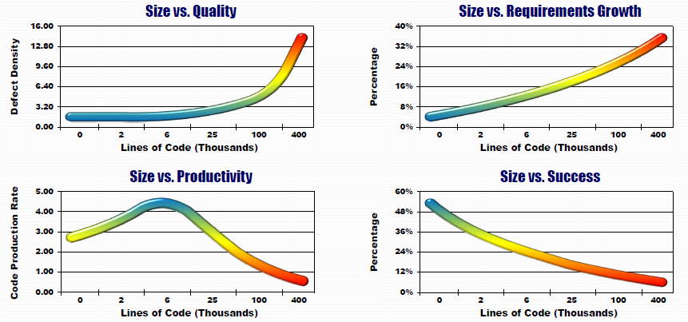
软件开发面临的挑战日趋突出
缺陷密度
需求增长
成功概率
软件生产率
代码规模增长对质量、生产率、成功开发带来的影响

Slide 10
大规模软件开发的案例
Windows系列软件代码量
Windows 95: 1500万行
Windows 98: 1800万行
Windows XP: 3500万行
Windows Vista: 5000万行
Windows 7: 7000万行
Windows 7 开发组织
核心团队的人大约有1000人、25个功能小组
每个小组大约有40个人，每个小组包括三个部分的工作人员：程序经理，开发工程师，测试工程师
当软件规模越大，上述挑战就越突出，面临的困难也就越多

Slide 11
我们所面临的挑战
指挥信息系统中的软件
规模大、质量要求高
装备中嵌入式软件系统
规模大、质量要求高
信息化需要多样化和高质量的软件！使命伟大！责任重大！
信息化建设任重道远！

Slide 12
1.3 软件危机的出现
作坊式的个体编程
软件危机
进度经常延迟
质量无法保证
成本超出预算
软件维护困难
失败风险很大
大批量、大规模软件开发

Slide 13
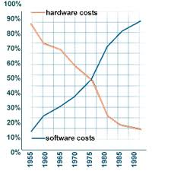
1.3.1 开发成本高
软件成本高，软硬件投资比发生急剧变化
美国空军：1955年软件占总费用(计算机系统)的18%，70年60%，85年达到85％
IBM 360 OS：5000+人年，耗时4年(1963-1966)，花费2亿多美元
计算机软/硬件成本变化

Slide 14
1.3.2 进度难以控制
项目延期比比皆是
由于进度问题而取消的软件项目较常见
只有一小部分的项目能够按期完成

Slide 15
1.3.3 质量难以保证
人总是会犯错误的
软件开发的错误表现为多种形式
没有按照要求（需求）来开发
编写的代码在功能上存在错误
实现了功能但是性能达不到要求
所开发的软件交互界面用户不喜欢
…….
有些软件错误可能是致命的
波音737 MAX事件

Slide 16
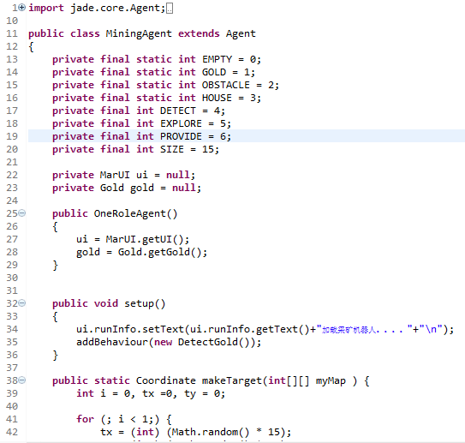
1.3.4 软件维护困难
理解
读懂程序比较困难，尤其是他人程序
修改
程序非常脆弱，牵一发而动全身
出错
改了以后易引入错误
发现
有了错误后难以发现

Slide 17
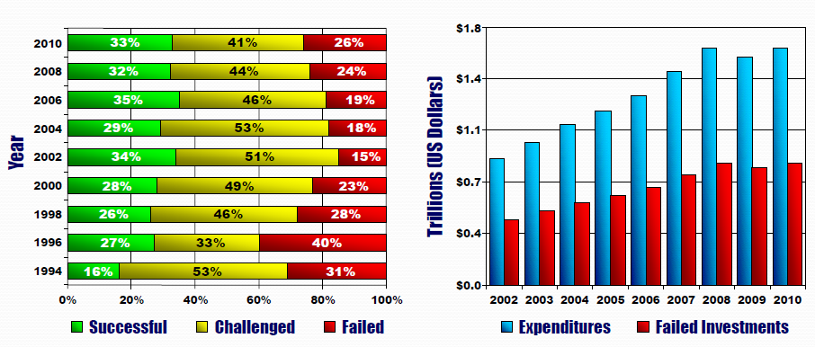
1.3.5 失败风险很大
计算机软件开发的成功比例和失败投资
David F. Rico, PMP, ACP, CSM, Lean & Agile Software Methods, 2012.

Slide 18

1.4 如何来解决软件危机?
如何来解决软件危机？
策略、方法、理论、技术等
多方共同关注的问题
用户(如美国军方)
工业界(如IBM)
学术界（如研究学者）

Slide 19
软件危机的产生根源
对软件这样一类复杂和特殊系统的认识不清
软件是新生事物，对其特点、规律性和复杂性认识不够
没有找到支持软件系统开发的有效方法
基础理论、关键技术、开发过程、支撑工具等
缺乏成功软件开发实践以及相应的开发经验
系统总结、认真分析、充分借鉴、吸取教训
软件开发迫切需要理论和方法指导，软件工程应运而生！

Slide 20
内容
软件工程产生背景
软件危机的表现及根源
软件工程基本内涵
思想、要素、目标和原则
软件工程发展历程
不同发展阶段的成果及特点
软件工程教育特点
教育规范、知识体系和课程特点

Slide 21
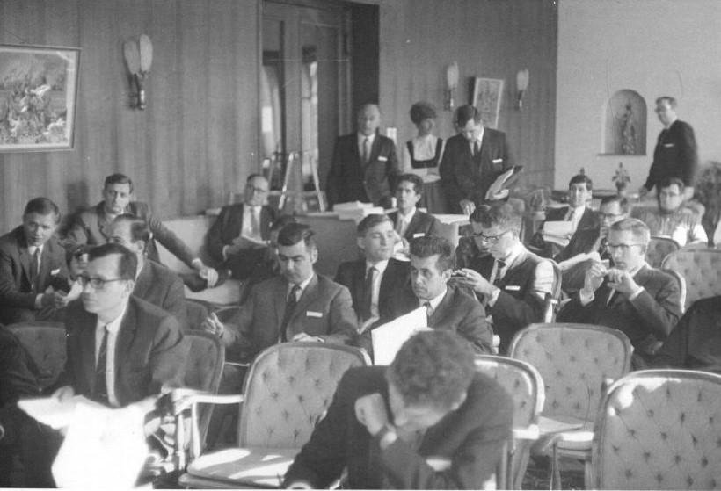
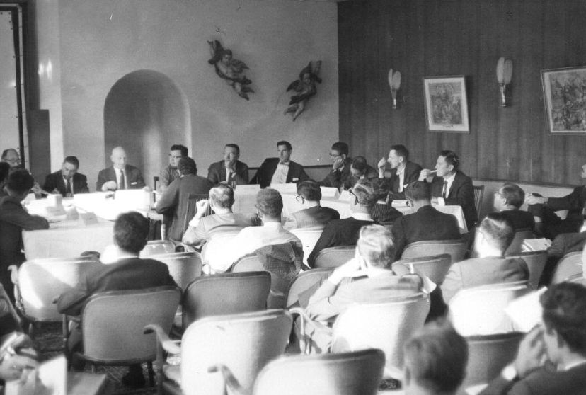
2.1 软件工程的诞生
时间：1968年
地点：西德南部小城
事件：NATO科技委出资召开的会议
人物： 11 个国家 50 位代表参加
主题：如何解决软件危机
成果：提出了软件工程
提出了软件工程的概念及思想，标志着软件工程的诞生

Slide 22
软件工程产生的动机
解决软件危机
软件工程
软件系统开发
快速
高效
低成本
高质量

Slide 23
2.2 何为软件工程?
将系统的、规范的、可量化的方法应用于软件的开发、运行和维护的过程；以及上述方法的研究 -- [IEEE 93]
系统化：提供完整和全面的解决方法，包括目标、原则、过程模型、开发活动、开发方法和技术等
规范化：支持各类软件系统的开发，包括语言标准、质量标准、编程标准、方法标准、能力极其改进标准等
可量化：工作量、成本、进度、质量等要素可以量化

Slide 24
软件工程对软件开发的新认识
软件是产品(Product)
面向用户，存在质量、成本、利润等特征
软件开发是一项工程(Project)
存在约束，需要质量保证，进行组织管理，......
要按工程化方法来组织软件生产
分阶段分步骤来实施
按计划开展开发活动
进行各种形式质量保证
采用行之有效的方法
借助各种工具的支持......
约束
过程
质量
成本

Slide 25
软件开发方式的改变
从个体作坊式行为 ==》基于团队的协同开发方式
团队协作
分步实施
质量保证
开发技术
支持工具
……
作坊式的个体编程创作
基于团队的协同开发

Slide 26
2.3 软件工程的三要素

Slide 27
2.3.1 过程(Process)
从管理的视角，回答软件开发、运行和维护需要开展哪些工作、按照什么样的步骤和次序来开展工作
对软件开发过程所涉及的人、制品、质量、成本、计划等进行有效和可量化的管理
典型成果
过程模型，如瀑布模型、增量模型、原型模型、迭代模型、螺旋模型等等
方法，如敏捷开发方法、群体化开发方法、DevOps方法
管理，如配置管理、质量管理、团队组织等

Slide 28
2.3.2 方法学(Methodology)
从技术的视角，回答软件开发、运行和维护如何做的问题
为软件开发过程中的各项开发和维护活动提供系统性、规范性的技术支持
如何理解和认识软件模型是什么
如何用不同抽象层次的模型来描述软件制品
采用什么样的建模语言来描述软件模型等等
典型成果
结构化软件开发方法学
面向对象软件开发方法学
基于构件的软件开发方法学

Slide 29
2.3.2 工具(Tool)
从工具辅助的视角，主要回答如何借助工具来辅助软件开发、运行和维护的问题
帮助软件开发人员更为高效地运用软件开发方法学来完成软件开发过程中的各项工作，提高软件开发效率和质量，加快软件交付进度。
如需求分析、软件设计、编码实现、软件测试、部署运行、软件维护、项目管理、质量保证等，简化软件开发任务，
典型成果
SonarQube、Eclipse、Visual Studio等

Slide 30
2.4 计算机辅助软件工程
什么是计算机辅助软件工程(Computer-Aided Software Engineering, CASE)
在软件工程活动中，开发人员按照软件工程的方法和原则，借助于计算机及其软件的帮助来开发、维护和管理软件产品的过程
为什么需要计算机辅助软件工程
软件及其开发很复杂，简化开发
产品数量多难以管理，提高效率
人的因素决定易出错，提高质量
工欲善其事必先利其器

Slide 31
CASE工具和环境
CASE工具
支持CASE的软件工具
如编辑器、编译器等
具有单一性
CASE环境
将CASE工具按统一标准和接口组装起来，使工具间、人员间、各个过程间能方便交互的集成环境
如Visual Studio将编辑、编译、调试、界面设计、安装程序生成等等集成在一起

Slide 32
计算机辅助软件工程工具
代码编写
编辑、编译、分析、查找、代码生成等
项目管理
工作量和成本估算、制定和跟踪计划、配置和版本管理
软件建模
需求建模、UML建模、数据建模等
软件测试
测试用例自动生成、代码测试、缺陷报告等
软件运维
软件运行，管理和维护

Slide 33

讨论：你知道的CASE工具和环境
什么样的CASE工具和环境？提供了哪些功能和服务？发挥了什么样的作用？
没有CASE工具能够进行软件开发吗？

Slide 34
2.5 软件开发的本质
软件开发 = 软件创作 + 软件生产
基于软件开发者的经验和技能，借助于智慧，进行自由创新，如软件设计、编码实现等
基于工程化的手段，遵循约束和规范，开展软件生产，如遵循过程、按照标准、质量保证等
软件
创作
软件
生产
软件
开发

Slide 35
2.6 软件工程的目标
在成本、进度等约束下，指导软件开发和运维，开发出满足用户要求的足够好软件

Slide 36
2.7 软件工程原则（1）
抽象和建模
抽象：将与相关开发活动所关注的要素提取出来，不关心的要素扔掉，形成与该开发活动相关的软件要素
建模：基于特定的抽象，借助于建模语言（如数据流图、UML等），建立起基于这些抽象的软件模型，进而促进对软件系统的准确理解

Slide 37
软件工程原则（2）
模块化
将软件系统的功能分解和实现为若干个模块，每个模块具有独立的功能，模块之间通过接口进行调用和访问。
模块内部高内聚，模块间松耦合

Slide 38
软件工程原则（3）
软件重用
在软件开发过程中尽可能利用已有的软件资源和资产（如函数库、类库、构件库、开源软件、代码片段等）来实现软件系统
努力开发出可被再次重用的软件资源（如函数、类、构件等）
有助于提高软件开发效率，降低软件开发成本，满足开发工程约束，得到高质量的软件产品

Slide 39
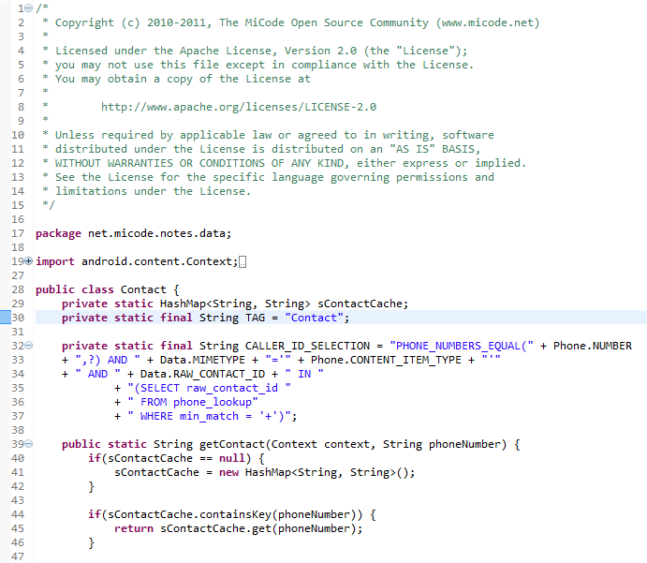
软件工程原则（4）
信息隐藏
模块内部信息（如内部的语句、变量等）对外不可见或不可访问，模块间仅仅交换那些为完成系统功能所必需交换的信息（如接口）
模块设计时只对外提供可见的接口，不提供内部实现细节。信息隐藏原则可提升模块的独立性，减少错误向外传播，支持模块的并行开发

Slide 40
软件工程原则（5）
关注点分离
在软件开发过程中，将若干性质不同的关注点分离开来，以便在不同的开发活动中针对不同的关注点，随后将这些关注点的开发结果整合起来，形成关于软件系统的完整视图
软件系统具有多面性的特点，既有结构特征，如软件的体系结构，也有行为特征，如软件要完成的动作及输出的结果；既有高层的需求模型，描述了软件需要做什么，也有低层的实现模型，描述了这些需求是如何实现的
使得开发者在每一项开发活动中聚焦于某个关注点，有助于简化开发任务；同时通过整合多个不同视点的开发结果，可获得关于软件系统的更为清晰、系统和深入地认识

Slide 41
软件工程原则（6）
分而治之
在软件开发和维护过程中，软件开发人员可对复杂软件系统进行分解，形成一组子系统
如果子系统仍很复杂，还可以继续进行分解，及至通过分解所得到的子系统易于处理；然后通过整合子系统的问题解决得到整个系统的问题解决
有助于简化复杂软件系统的开发，降低软件开发复杂性，从而提高软件开发效率，确保复杂软件系统的质量。

Slide 42
软件工程原则（7）
双向追踪原则
当某个软件制品发生变化时，一方面要追踪这种变化会对那些软件制品产生影响，进而指导相关的开发和维护工作，此为正向追踪；另一方面要追踪产生这种变化的来源，或者说是什么因素导致了该软件制品的变化，明确软件制品发生变化的原因及其合理性，此为反向追踪。
有助于确保软件制品间的一致性，发现无意义的变化，并基于变化指导软件的开发和维护，确保软件质量。

Slide 43
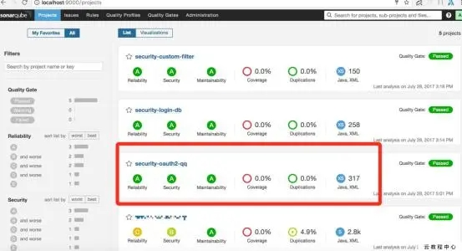
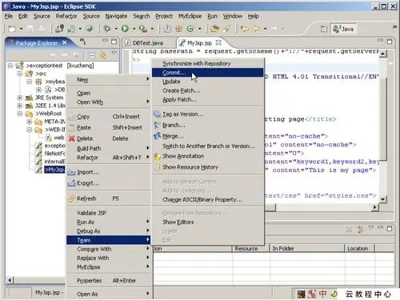
软件工程原则（8）
工具辅助
利用软件工具来辅助软件开发和维护工作是一项行之有效的方法
尽可能地借助计算机工具来辅助软件开发和维护，以降低开发者和维护者的工作负担，提高软件开发和维护效率，提升软件开发及软件制品的质量
工欲善其事必先利其器

Slide 44
讨论：编写程序用到的软件工程原则
在编写程序代码的过程中，你用到了哪些软件工程原则？这些软件工程原则在编程中发挥了什么作用？
抽象和建模、模块化、软件重用、信息隐藏、关注点分离、分而治之、双向追踪、工具辅助

Slide 45
内容
软件工程产生背景
软件危机的表现及根源
软件工程基本内涵
思想、要素、目标和原则
软件工程发展历程
不同发展阶段的成果及特点
软件工程教育特点
教育规范、知识体系和课程特点

Slide 46
3.1 软件工程的发展历程
软件架构
软构件
软件设计模式
软件生产线
CMM
……
自适应系统软件工程
自治系统软件工程
经验软件工程
DevOps
……
瀑布模型
形式化方法
结构化方法
…
1970
1980
1990
2000
2010
2020
OO方法
软件重用
软件工厂
标准化
CASE …
模型驱动
网构软件
面向主体
敏捷方法
群体化开发
……
智能化软件工程
……

Slide 47
20世纪50-60年代
软件系统较为简单，计算机软件与硬件结合的非常紧密
“精雕细琢”程序代码，以充分利用宝贵的计算资源
出现了黑客文化，倡导自由
成功的案例
IBM OS/360软件系统的成功研制并投入商业使用
出现了高级程序设计语言
如Fortran、COBOL、LISP、ALGOR等
这一时期的软件开发手段落后，开发效率低，质量无法保证，进而引发了软件危机

Slide 48
20世纪70年代
计算机主机的计算能力得到了很大提升
计算机软件朝着商业应用拓展，需要处理繁杂的事务流程
程序设计语言和程序设计方法学成为研究热点
出现了诸如PASCAL、C、Prolog、ML等高级语言
产生了软件工程新技术
提出了瀑布软件开发过程模型，结构化软件开发方法学
形式化方法（Formal Method）的研究非常活跃
研制了一些支持结构化软件开发方法学、形式化方法的CASE工具和环境
开始采用定量方法来指导软件开发、管理和质量保证

Slide 49
20世纪80年代
计算机软件的应用领域和范围不断扩大，软件数量、系统规模和复杂性不断增长
产生了面向对象程序设计技术
如Smalltalk、C++等
提出了SW-CMM，即软件能力成熟度模型
软件重用被视为是解决软件危机的一条现实可行途径
CASE工具和环境的研制和使用成为热点
软件工程标准化工作非常活跃，成果丰硕

Slide 50
20世纪90年代
局域计算环境开始流行，互联网应用开始出现
OOP技术趋于成熟，面向对象分析和设计方法学的研究非常活跃，逐步形成系统化的面向对象软件工程
制定面向对象建模语言UML，产生了统一软件开发过程RUP
软构件技术得到了快速发展，萌生了软件体系结构和软件设计模式的研究与实践
开源软件及技术开始出现
人机交互技术取得长足进步

Slide 51
21世纪前十年
互联网技术日趋成熟，信息技术快速发展，软件数量不断增长，越来越多的软件部署在互联网上运行并提供服务
产生了网构软件技术、自适应软件工程、可信软件技术、面向主体软件工程等
群体化软件开发技术在开源软件开发实践中广泛应用
面向服务软件工程的研究与实践
敏捷开发方法的在软件开发中的应用
模型驱动软件开发技术的研究与应用
软件可信技术的研究与实践非常活跃

Slide 52
近十年
移动互联网得到了快速发展，应用软件需求激增，信息系统的人机物融合趋势日趋突出
人类正进入到软件定义一切的时代，从而对软件开发和运维提出了严峻的挑战
越来越多的企业和个人参与开源软件实践，涌现形成了规模极为庞大的开源软件生态
DevOps方法在软件产业界和软件开发实践中的广泛应用
智能化软件开发技术研究活跃

Slide 53
3.2 我国软件工程发展
起步于1980年前后，过去四十多年取得了长足的进步
1980s，软件自动化开发和形式验证
1980s，软件开发方法学和CASE工具及集成环境
21世纪初期，网构软件技术
21世纪以来 ，可信软件技术
近10多年来，开源软件研究与实践

Slide 54
3.3 软件工程发展的时代特点
与时代的计算技术和信息技术的发展有着紧密的联系
从20世纪60年代到80年代中后期，部署和运行在单机或主机上
从20世纪80中后期到90年代，个人计算机和局域网的出现
进入21世纪，随着互联网应用的不断普及，更多的软件系统部署和运行在动态、难控和不确定的互联网环境上
2010年以来，随着泛在计算环境和移动互联网应用的不断普及，信息系统的人机物融合特征日益突出

Slide 55
软件工程发展的技术特点
软件抽象的层次越来越高
二进制编码、结构化编程、结构化开发方法学、面向对象编程、面向对象开发方法学,……
软件重用的粒度越来越大
函数和过程，类，构件，开源软件，……
软件开发理念的不断变化
以文档为中心与以代码为中心
从个体、团队到群体的开发组织
从还原论到演化论

Slide 56
软件工程的多学科交叉
认知和社会科学
数据科学
复杂性科学
认识大型复杂软件系统
揭示和解释内在的机理
指导方法的研究与实践
……..
软件
工程
数学
人工智能
工程和管理科学
计算机科学与技术

Slide 57
软件工程的变与不变
目标
软件危机
基本原则
软件重用
模块化
问题分解
….
对软件的理解和认识
社会技术视点
学科交叉
交叉更多的学科
方法和手段
敏捷方法
群体化开发
….
不变
变

Slide 58
内容
软件工程产生
软件危机的表现及根源
软件工程概念
思想、要素、原则和目标
软件开发 = 软件创作 + 软件生产
软件工程发展
发展历程及特点
软件工程教育
教育规范和知识体系

Slide 59
4.1 软件工程师的培养
领域和需求分析工程师
软件设计工程师
程序员
软件测试工程师
软件运维工程师
软件项目管理人员
需要具备多方面的能力
创新能力
系统能力
解决复杂工程问题能力
……..

Slide 60
4.2 软件工程的知识领域
IEEE SWEBOK V3.0 (SoftWare Engineering Body of Knowledge)
知识域(Knowledge Area: KA)
软件需求
软件设计
软件构造
软件测试
软件维护
软件配置管理
软件工程管理
软件工程过程
软件工程建模与方法
软件质量
软件工程专业实践
软件工程经济学
计算基础
数学基础
工程基础

Slide 61
“软件工程专业”开设的课程
计算机程序设计
计算机程序设计课程设计
软件工程
软件工程综合实践
软件项目管理
软件体系结构与设计
软件需求工程
软件测试与验证
人机交互
计算机原理
离散数学
编译原理
操作系统
计算机网络
人工智能导论
数据库原理与技术
数值分析

Slide 62
4.3 软件工程课程的特点
课程特点
教学难点
内容“虚”
针对软件复杂逻辑系统
思想性和抽象教学内容
要求“实”
掌握软件工程实践能力
解决软件开发实际问题
难听懂、不易学
知识点抽象，难以讲透
不易理解和掌握
知难做更难
运用知识来开发软件难
开发出高质量的软件难
教学重点
教学不能停留于知识讲授，不能纸上谈兵
实践教学是课程教学重点，也是上好这门课的关键
Notes:
软件工程课程具有知识点抽象、实践要求高等特点。
课程教学普遍存在“难听懂、不易学、知难做更难”等突出问题。
实践教学是课程教学的重点，也是上好这门课的核心和关键。

Slide 63
小结
软件工程产生的背景和目的
软件危机，持续存在，关注点不同
软件工程的本质
软件视为产品，软件开发视为工程、创作和生产相结合的过程
三要素：过程、方法学和工具
软件工程的基本原则
软件工程的发展
不同阶段和时期，不同的思想和技术
软件工程教育
软件工程知识体系及课程特点

Slide 64
综合实践1
任务：理解和分析开源软件的整体情况
方法
运行开源软件，理解软件功能；泛读开源代码，分析代码的构成，绘制出软件系统的体系结构图；利用SonarQube工具分析开源代码的质量情况
要求
理解开源软件提供的功能和服务，掌握软件系统的模块构成，分析开源软件的质量水平
结果：
（1）软件需求文档；（2）软件体系结构图，描述开源软件的模块构成；（3）SonarQube的开源软件质量报告

Slide 65
综合实践2
任务：分析相关行业和领域的状况及问题。
方法
选择你所感兴趣的行业和领域（如老人看护、防火救灾、医疗服务、出行安全、婴儿照看、机器人应用等），开展调查研究，分析这些行业和领域的当前状况和未来需求，包括典型的应用、采用的技术、存在的不足和未来的关注。
要求
调研要充分和深入，分析要有证据和说服力。
结果
行业和领域调研分析报告。

Slide 66
课后实践
构想软件需求，形成一页纸（不超1000字）描述
名字：概括软件系统
问题：描述该软件欲解决的实际问题
方法：描述如何通过软件及相关系统来解决问题
举例：举一个使用该软件解决问题的应用案例和具体场景
功能：软件大致有哪些功能？
设备：软件需要与哪些设备进行集成
文档格式可参见模板

Slide 67

问题和讨论

